Slide 1


Slide 2
Основні етапи догляду за шкірою
Очищення
Це важливий етап його підготовки до подальшого впливу зволожуючих, поживних і захисних засобів. Очищення шкіри - це регулярні щоденні процедури і періодичні (кілька разів раз на тиждень або місяць).
Щоденне очищення шкіри обличчя проводиться за допомогою косметичного молочка, вершків або пінки. Ці засоби слід підбирати з урахуванням особливостей типу шкіри. Якщо ви хочете знати, як доглядати за шкірою обличчя без використання магазинних косметичних засобів, використовуйте для очищення свіжі і заморожені трав’яні відвари, вівсянку і йогуртову масу для вмивання. Не радимо очищати шкіру за допомогою мила – воно пересушує шкіру.
Очищати шкіру слід двічі на день: вранці і ввечері. Зранку очищуючий засіб допоможе усунути зроговілі ділянки шкіри, а ввечері позбавить шкіру від забруднень та макіяжу.
Періодичне очищення шкіри обличчя відбувається за допомогою парових ванн, скрабів і ванночок. Ці процедури сприяють більш глибокому очищенню обличчя, знімають ороговілий шар шкіри і очищують протоки сальних залоз. Парові ванни з трав, морської солі або ароматичних олій легко і швидко готуються в домашніх умовах, скраби і маски можна також приготувати самій або купувати готові засоби.

Slide 3
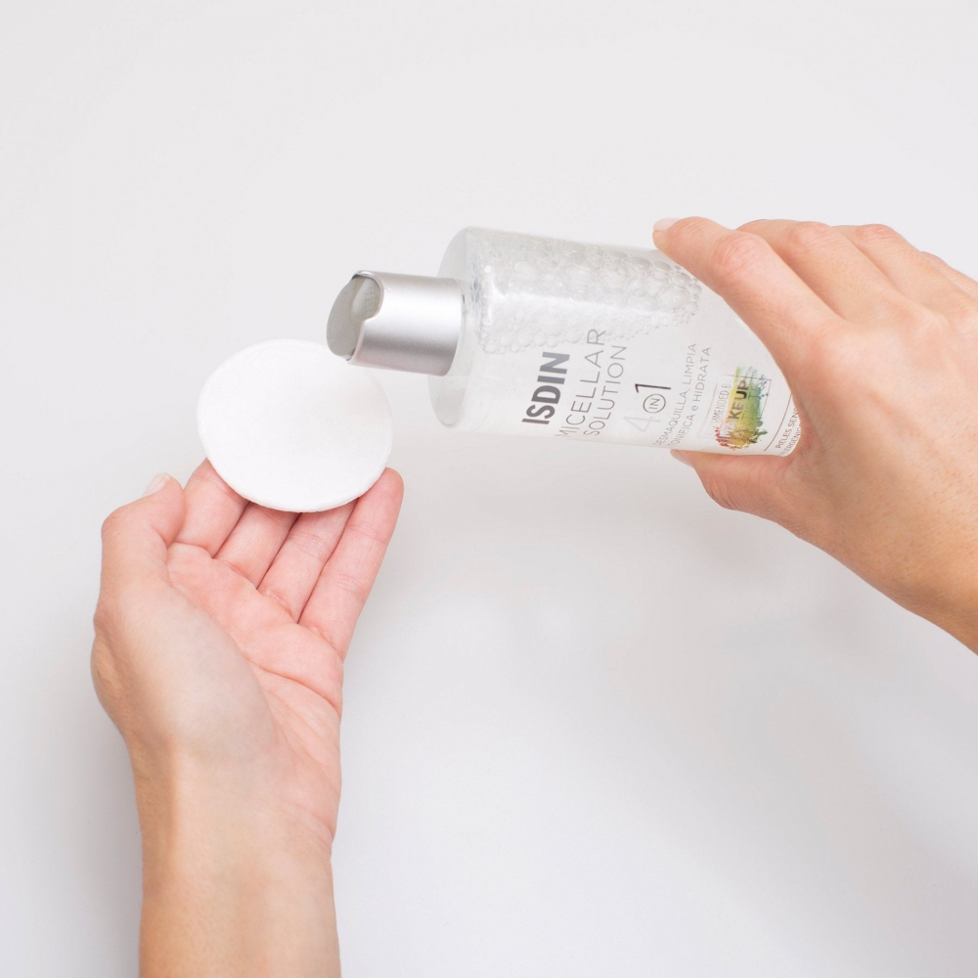
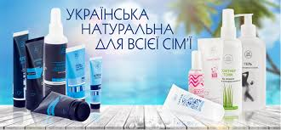
Основні етапи догляду за шкірою
Тонізування
Етап, яким слід завершити процес очищення шкіри – це нанесення тонізуючого засобу. Тонік або лосьйон допоможе підготувати шкіру до подальшого впливу крему. Тонізуючі засоби мають дезінфікуючу, антибактеріальну і освіжуючу дії, сприяють скороченню пор і зняттю подразнень.
Важливо, аби тонізуючі засоби, аби він не містив спирту, який сприяє не лише пересушуванню шкіри (у випадку з сухим і нормальним типом), але й виділенню зайвого жиру з пор (при жирній шкірі).

Slide 4
Основні етапи догляду за шкірою
Зволоження
У разі нестачі вологи шкіра відповідає сухістю, млявістю, поганим відтінком, появою зморшок і мікротріщин.
Важливо вживати достатню кількість рідини в день (1,5-2 літри) у вигляді негазованої мінеральної води, зеленого або трав’яного чаю, щойно витиснутих соків.
Зволожуючий крем слід наносити вранці, однак для жирної шкіри крем ще й увечері замість поживного крему, оскільки саме жирна шкіра найбільше потребує зволоження.
При виборі зволожуючого крему для сухої і нормальної шкіри зверніть увагу на наявність у ньому таких компонентів, як оливкова і льняна олії, ланолін, вазелін, масло какао, стеаринова кислота. Для жирної і комбінованої шкіри ідеальними компонентами зволожуючого крему стануть бджолиний віск, бавовняна і кукурудзяна олії, спермацет, пропіленгліколь, легка мінеральна олія.

Slide 5
Основні етапи догляду за шкірою
Живлення
Основні функції поживного крему - відновлення клітин шкіри, її здорового природного відтінку, насичення шкіри поживними речовинами, запобігання старінню і подразненням. До складу поживного крему обов’язково повинні входити такі компоненти: вітаміни (A, E, F), ланолін, натуральні рослинні олії.
Поживний крем слід наносити ввечері, за півгодини до сну (обличчя слід промокнути серветкою – вночі шкіра повинна дихати), а взимку – вдень, перед нанесенням макіяжу.

Slide 6
Домашнє завдання:
Опрацювати матеріал презентації.
Записати конспект у зошит.
Передивитись відео.
Будьте мені здорові!!!

